Slide 1


Slide 2
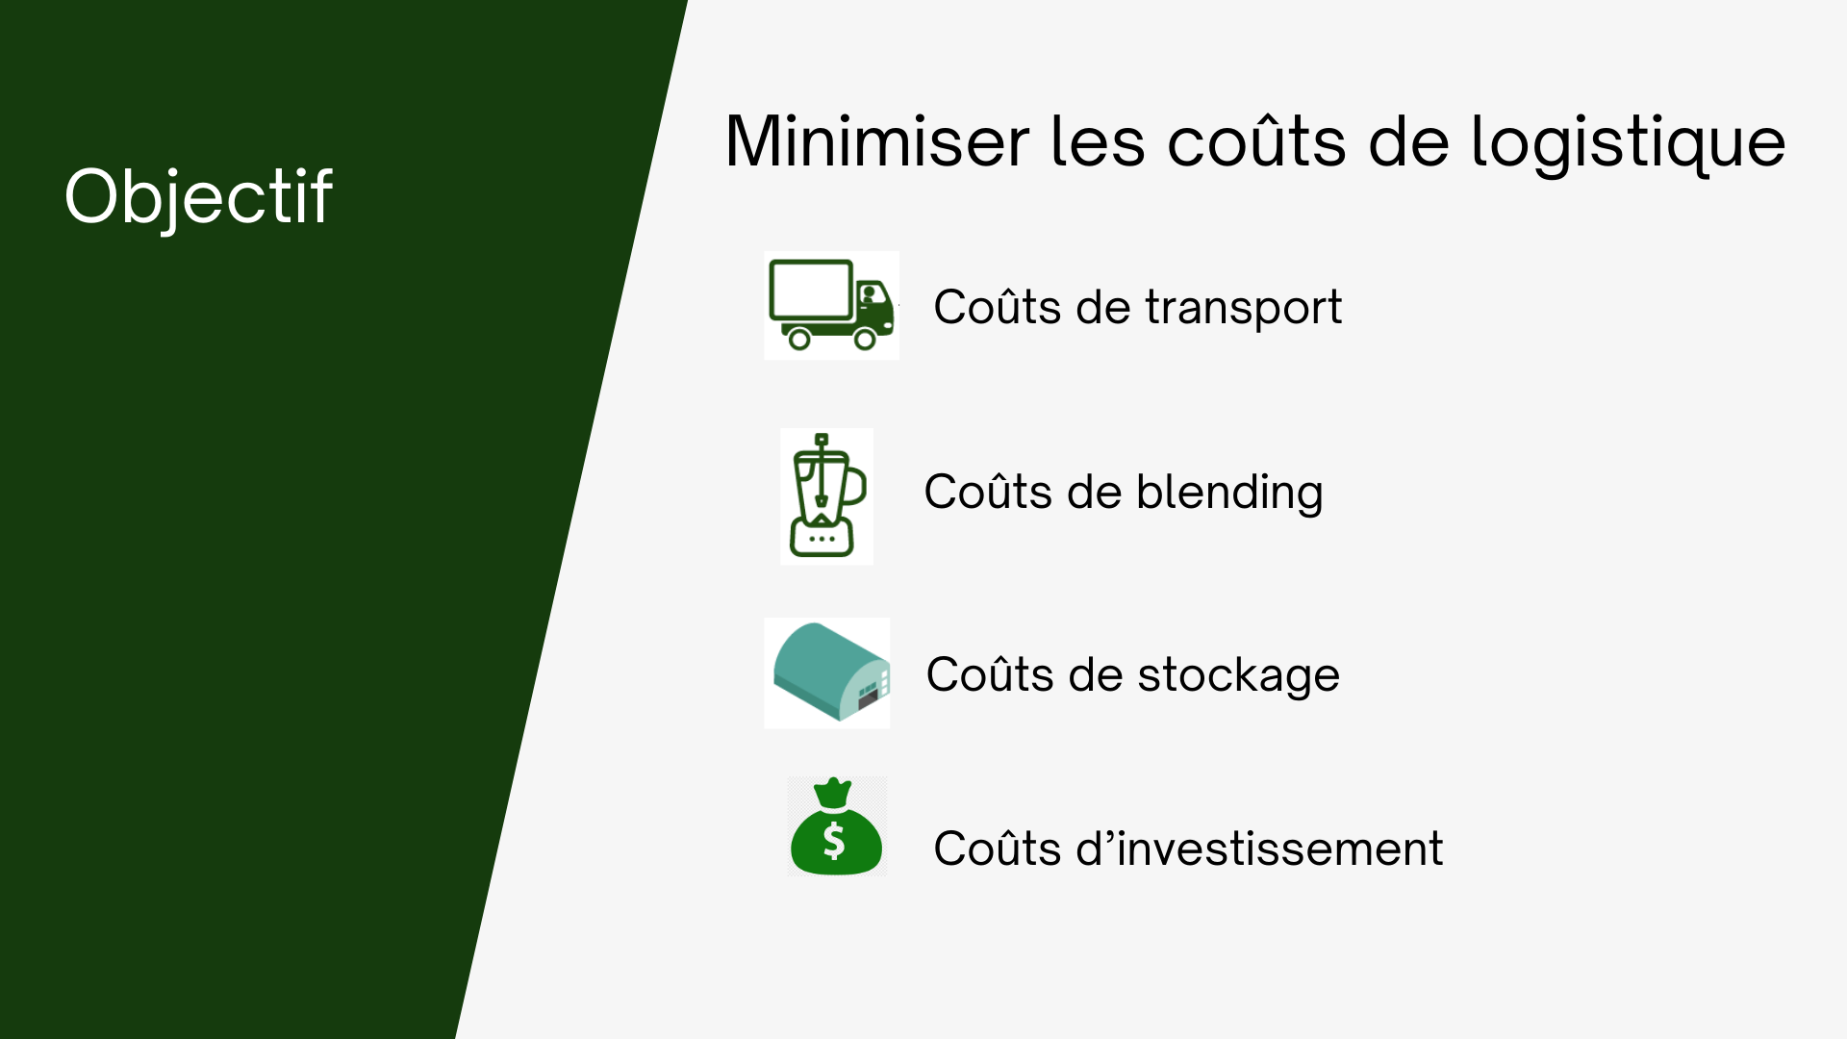

Slide 3
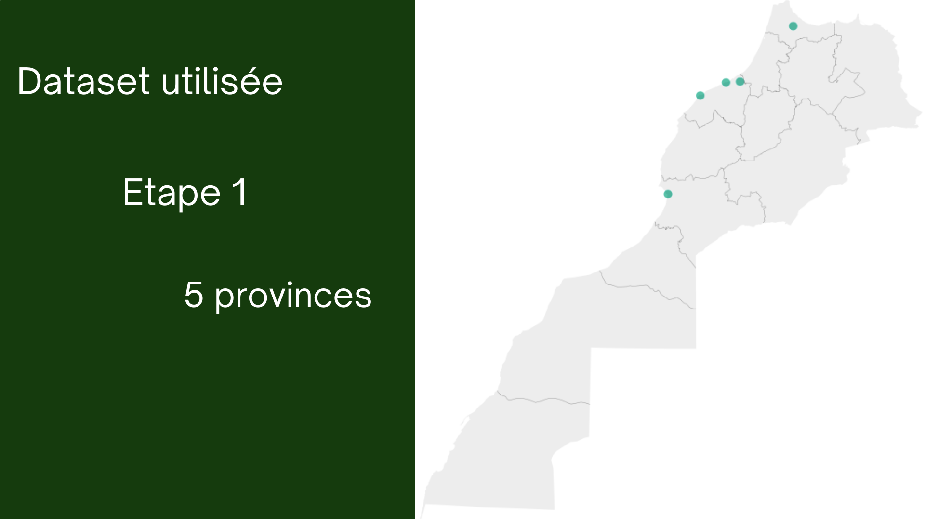

Slide 4
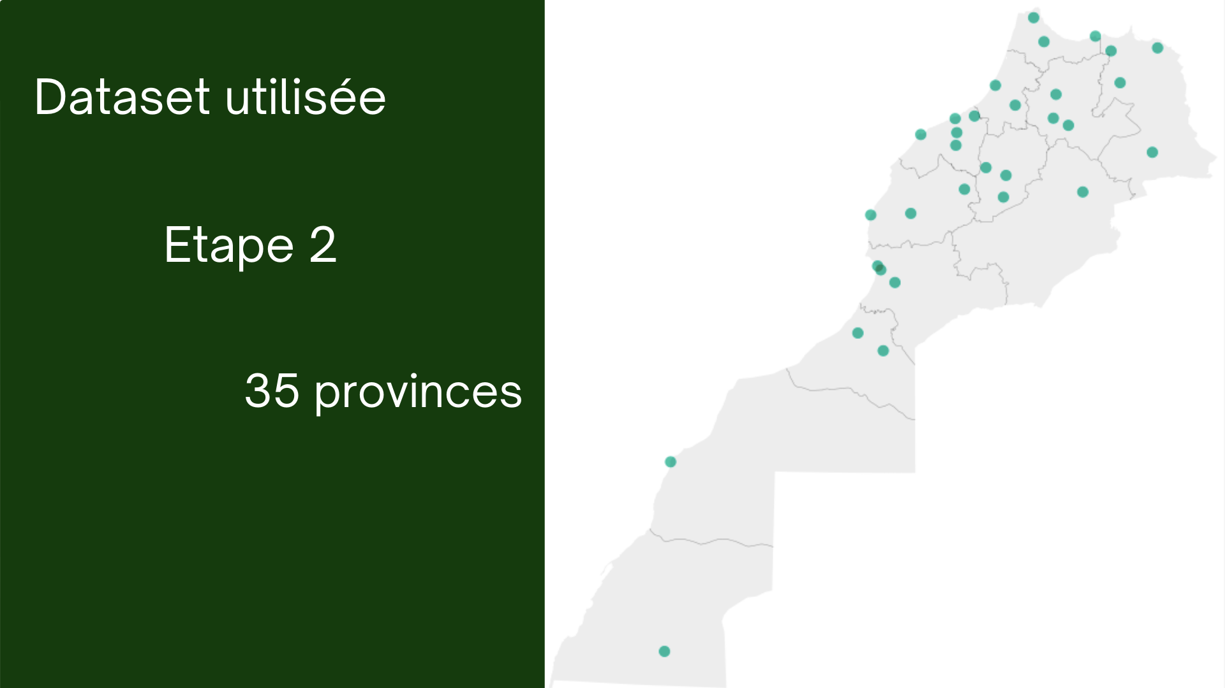

Slide 5


Slide 6
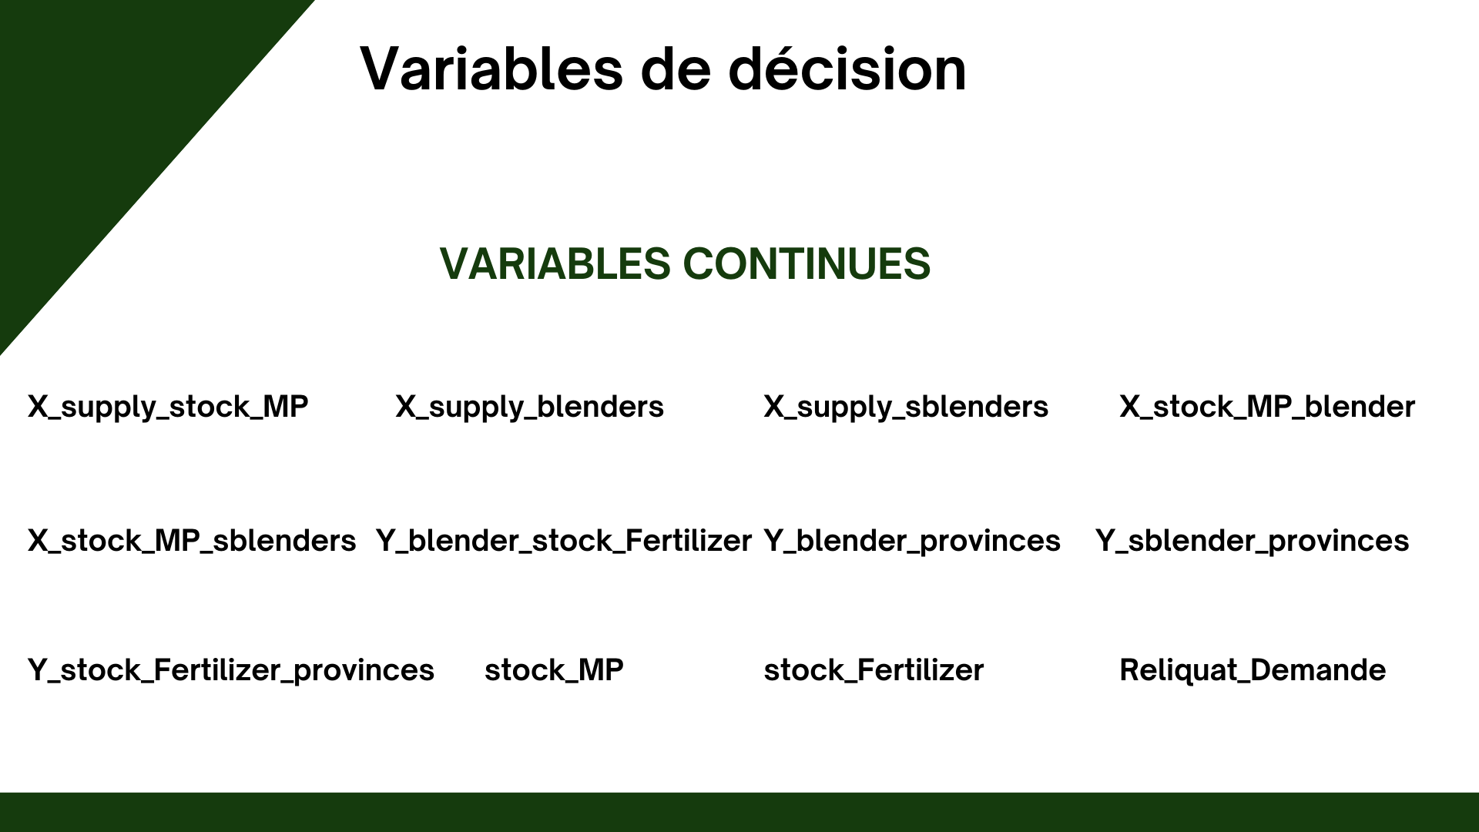

Slide 7
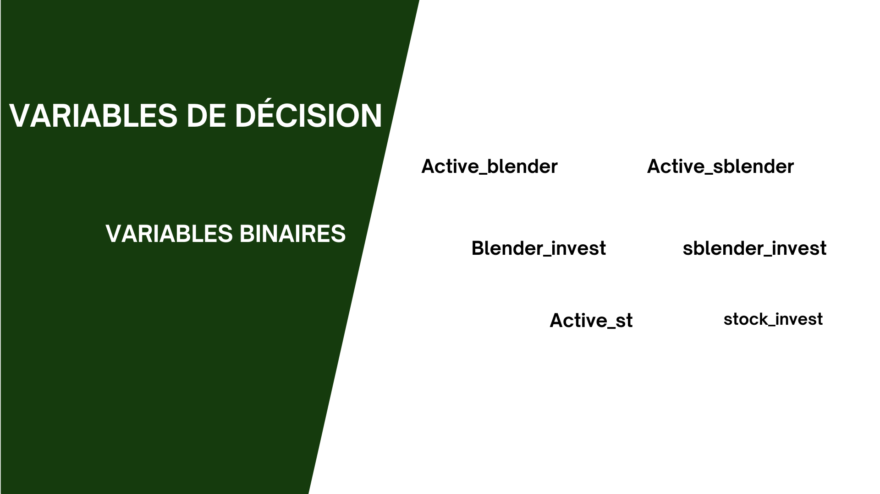

Slide 8
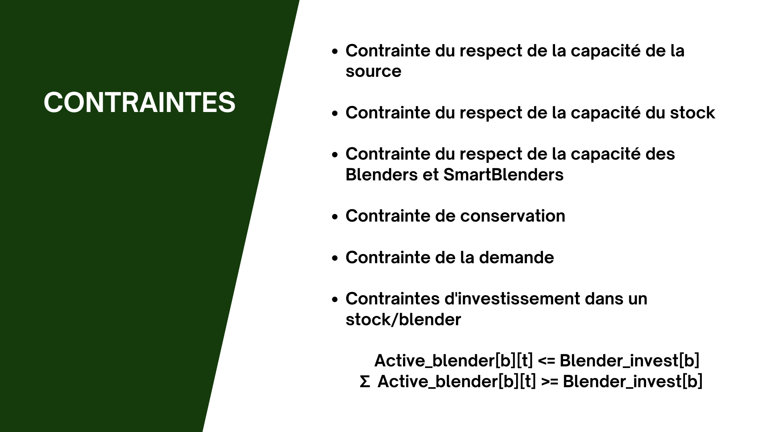
8
Notes:
Contrainte de conservation cad que la qte en une matieres premieres arrivant au blender est egale a la somme des pourcentages de contribution de cette matiere premiere a la production des engrais multipliee par le flux d engrais sortant du blender

Slide 9

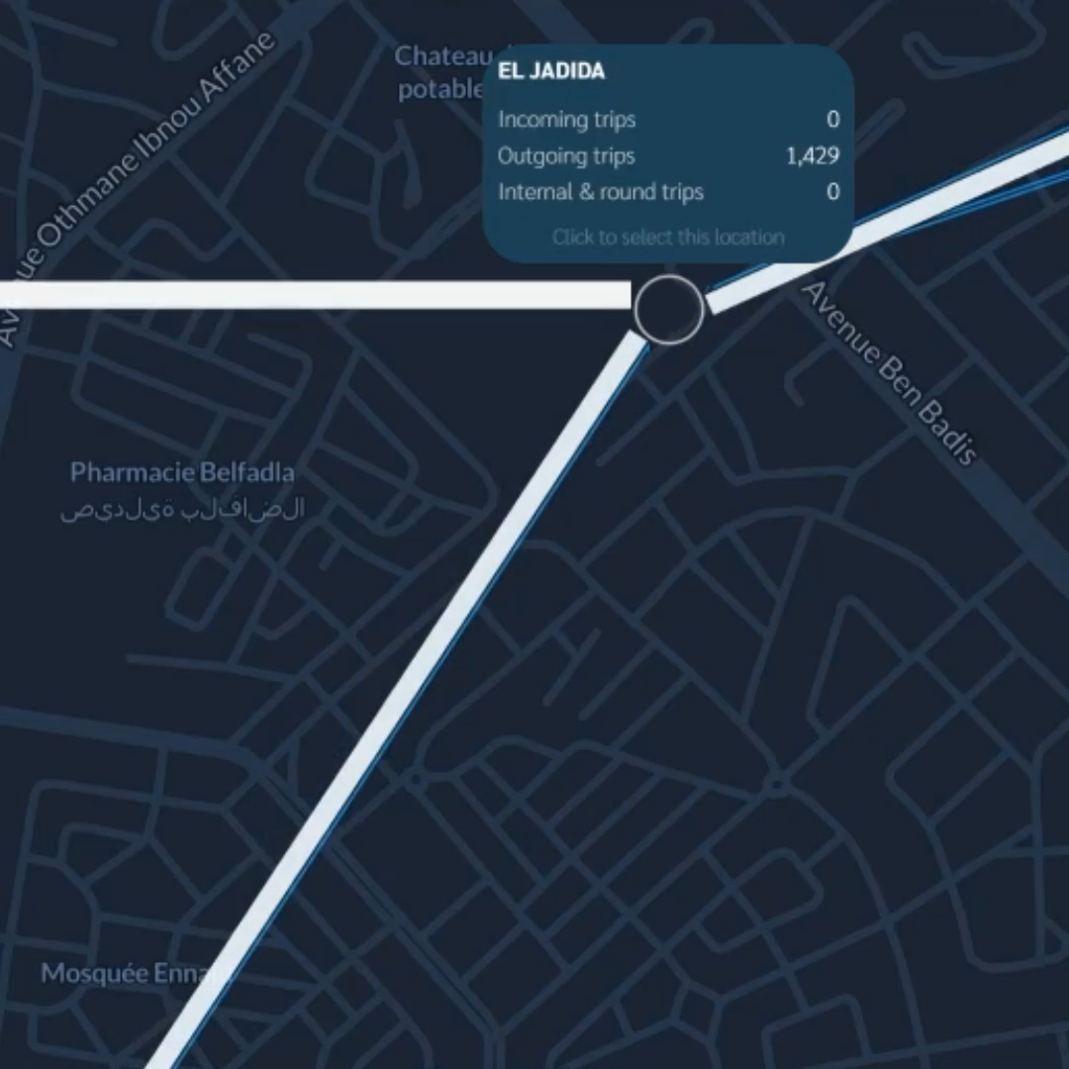

Slide 10
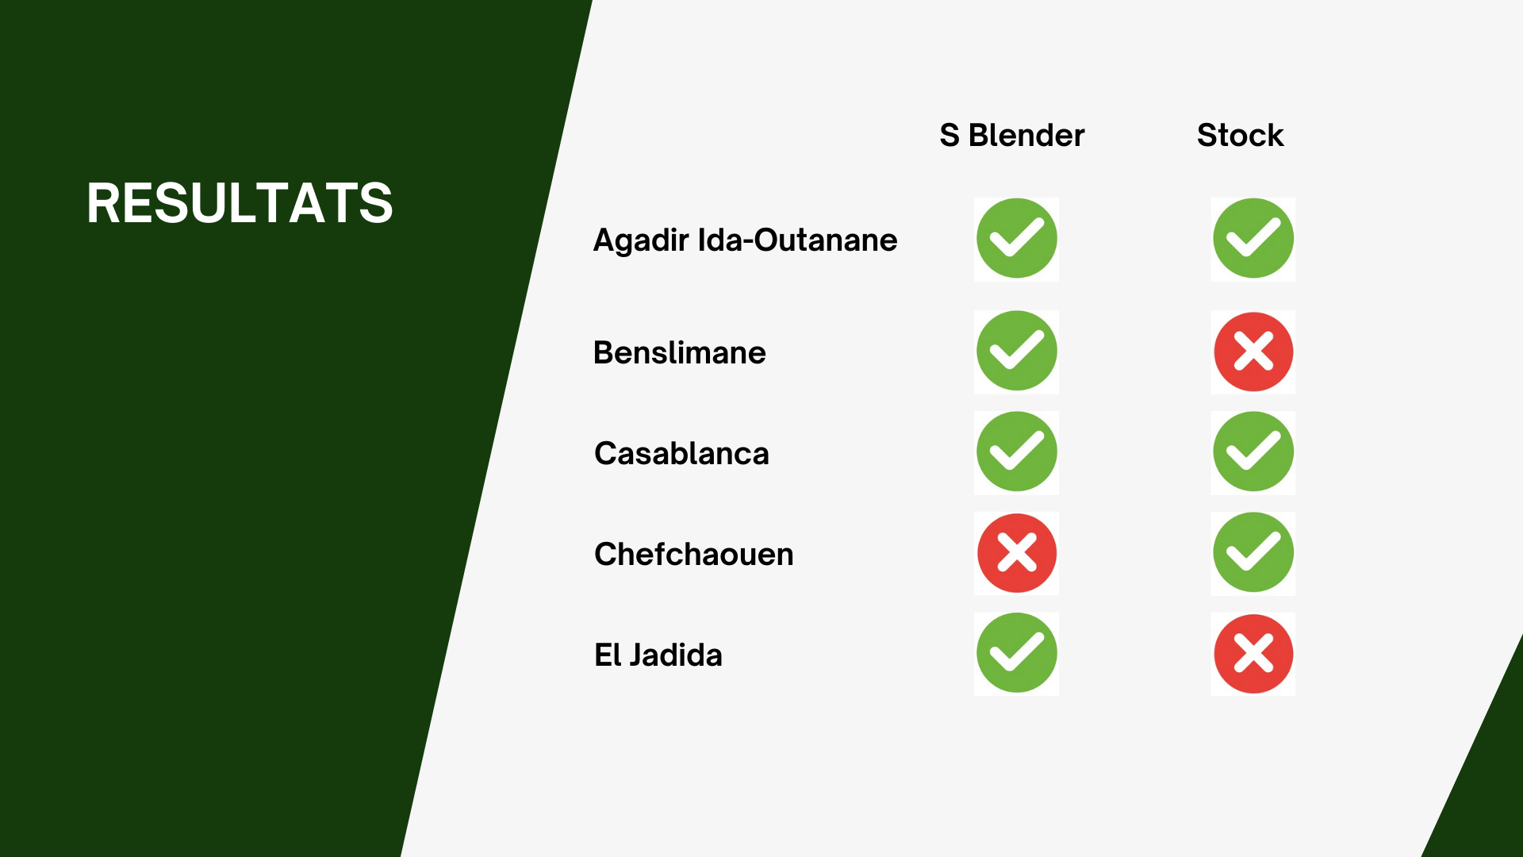

Slide 11
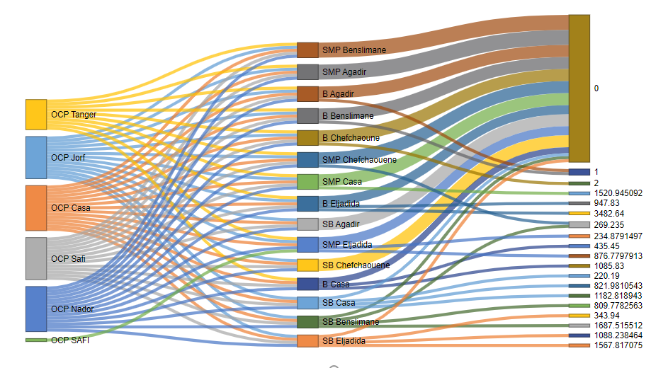

Slide 12
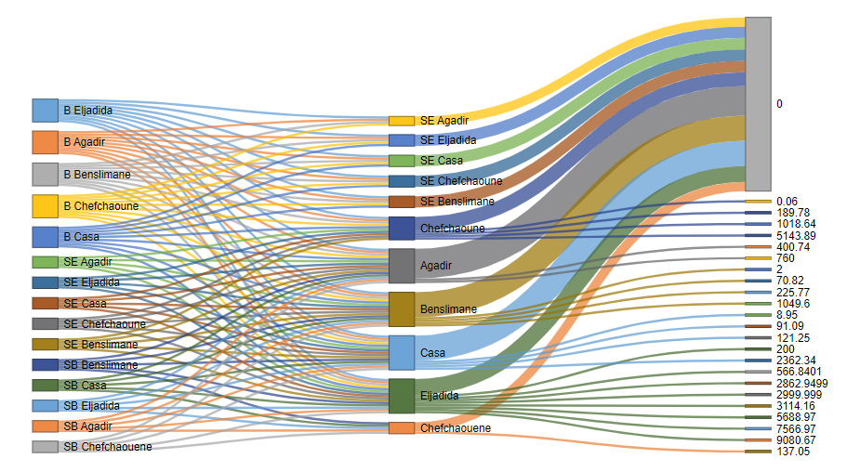

Slide 13


